Slide 1
Лекция 2
JavaScript

Slide 2
Основы JavaScript
Подробнее тут https://learn.javascript.ru/first-steps

Slide 3
Переменные
Мы можем объявить переменные для хранения данных с помощью ключевых слов var, let или const.
let – это современный способ объявления.
var – это устаревший способ объявления. Обычно мы вообще не используем его.
const – похоже на let, но значение переменной не может изменяться.

Slide 4
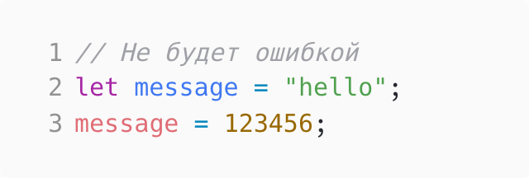
Типизация
JavaScript не строго типизированный язык.

Slide 5
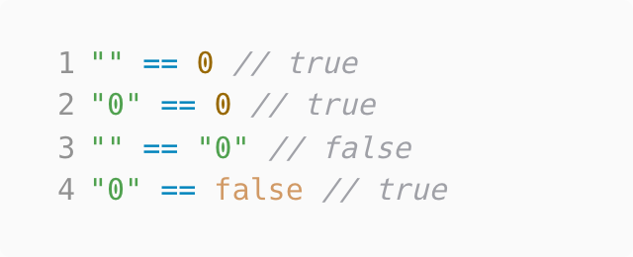
Преобразование типов

Slide 6
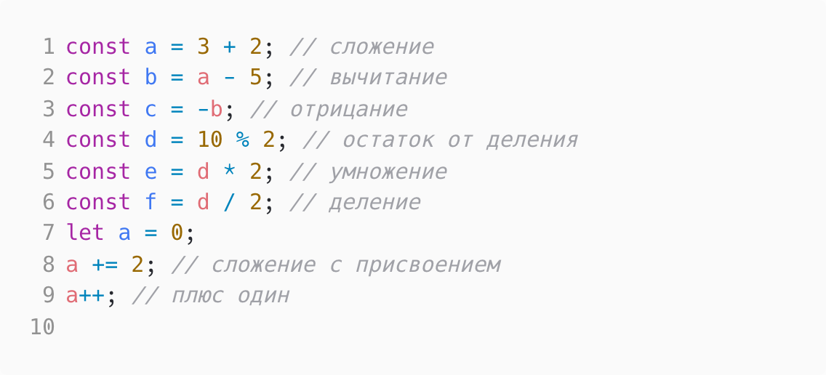
Математические операции

Slide 7
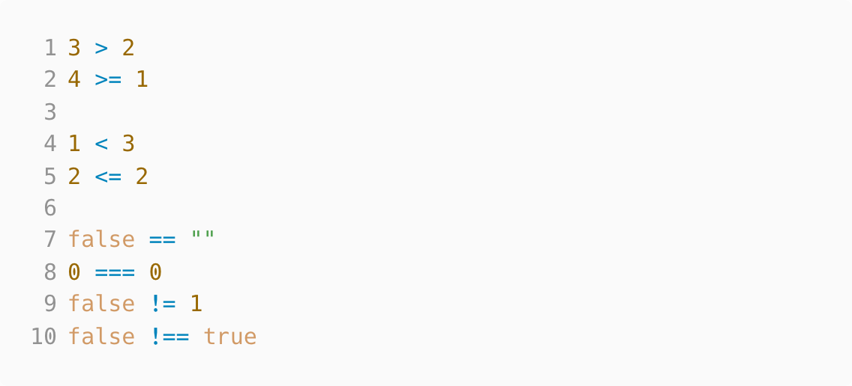
Операторы сравнения

Slide 8
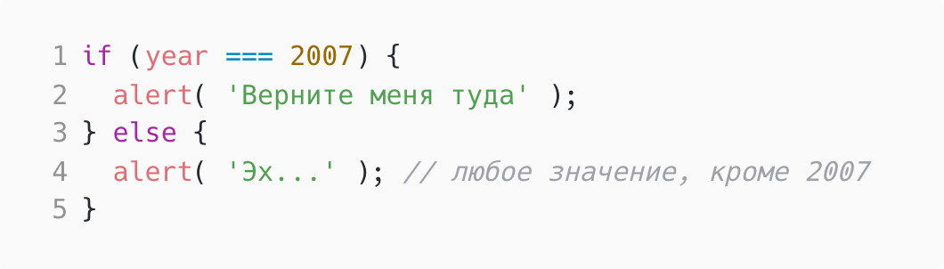
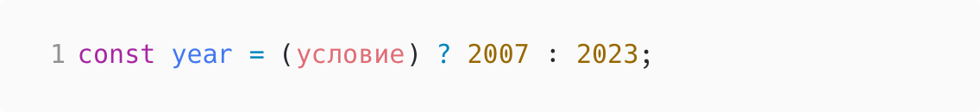
Оператор условий

Slide 9
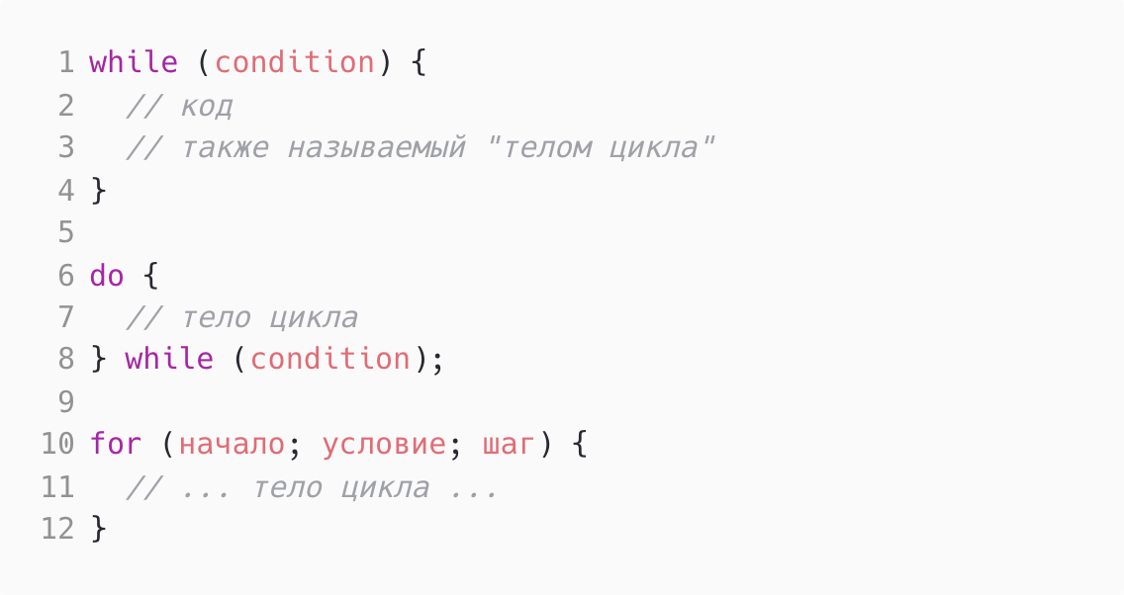
Циклы

Slide 10
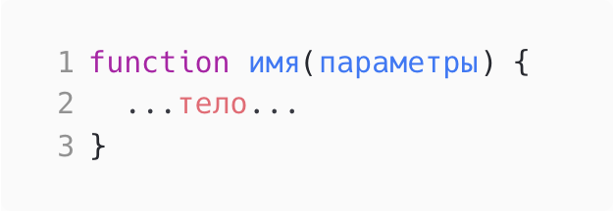
Функции

Slide 11
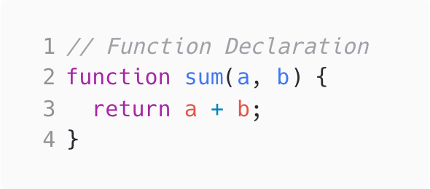
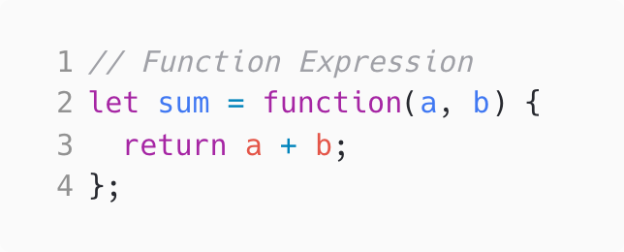
Function Expression vs Function Declaration
Function Expression создаётся, когда выполнение доходит до него, и затем уже может использоваться.
Function Declaration может быть вызвана раньше, чем она объявлена.

Slide 12
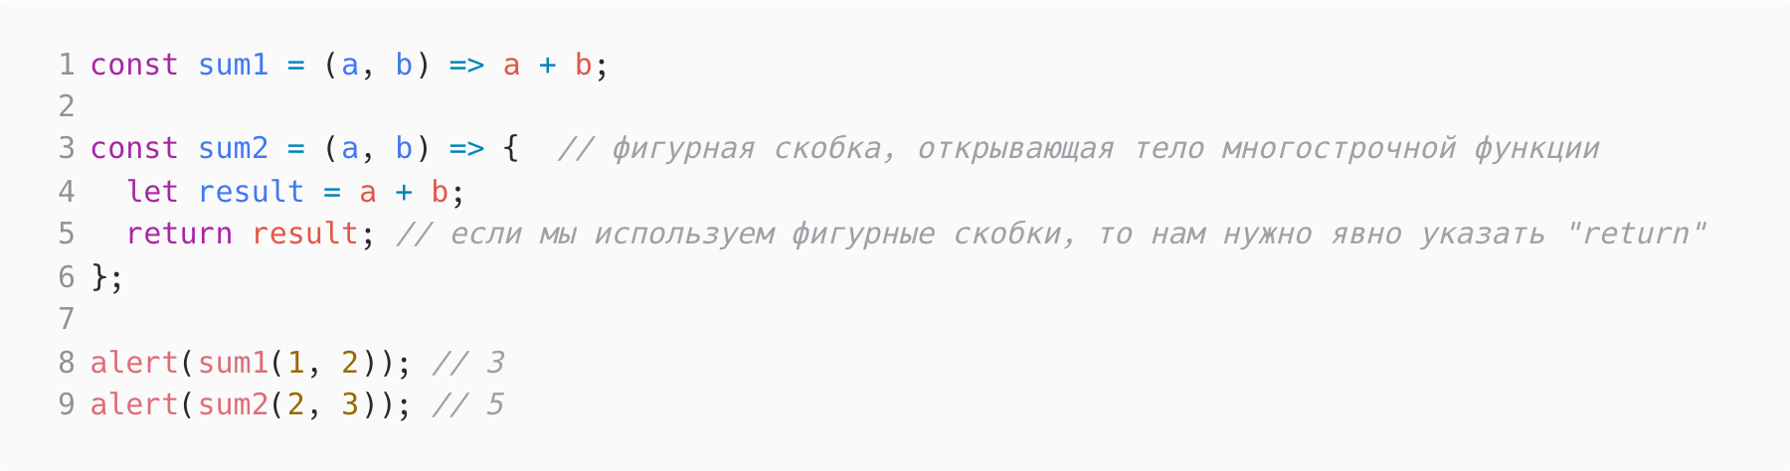
Стрелочные функции

Slide 13
Объекты
Подробнее тут https://learn.javascript.ru/object-basics

Slide 14
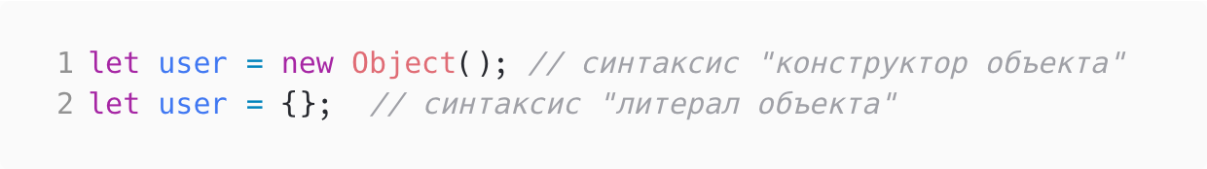
Создать объект
Объект - структура “ключ - значение” встроенная в JavaScript.

Slide 15
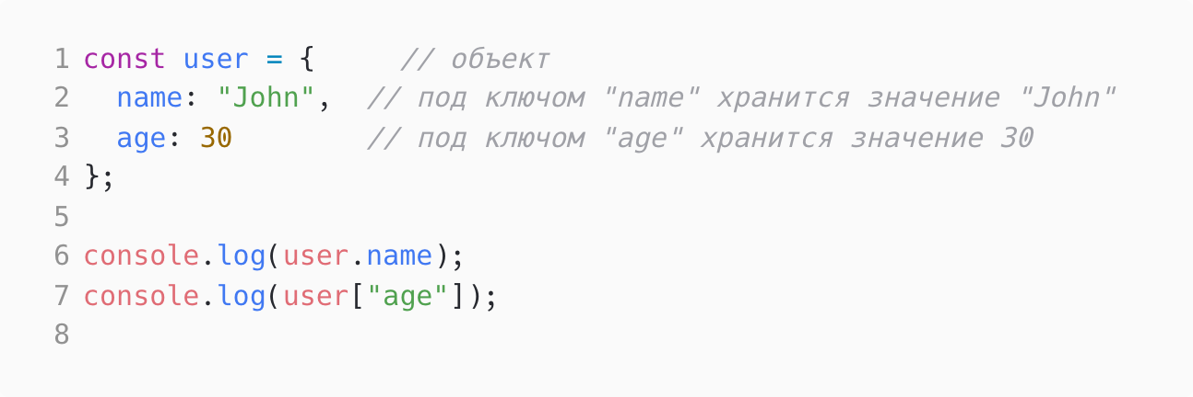
Доступ к полям объекта

Slide 16
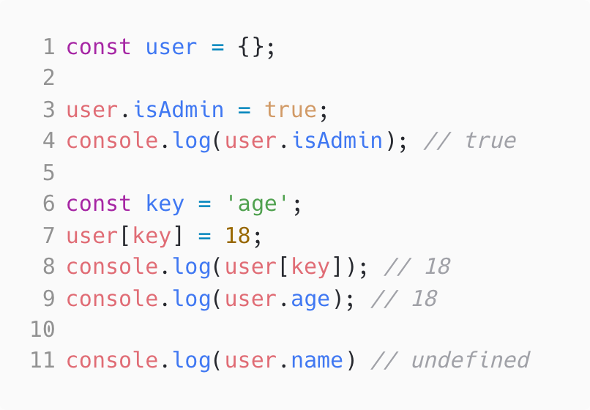
Присваивание полей. Вычисляемые свойства

Slide 17
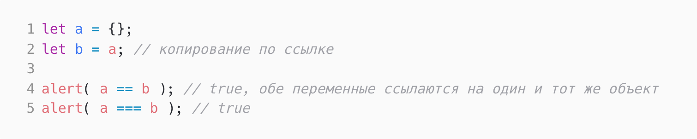
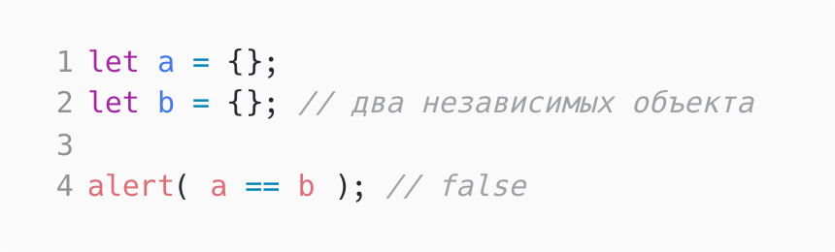
Сравнение объектов

Slide 18
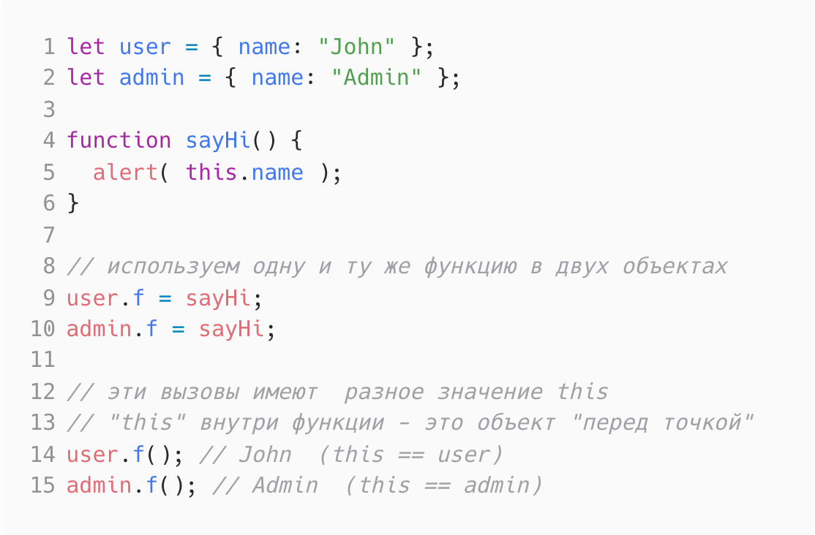
this или магическая область видимости

Slide 19
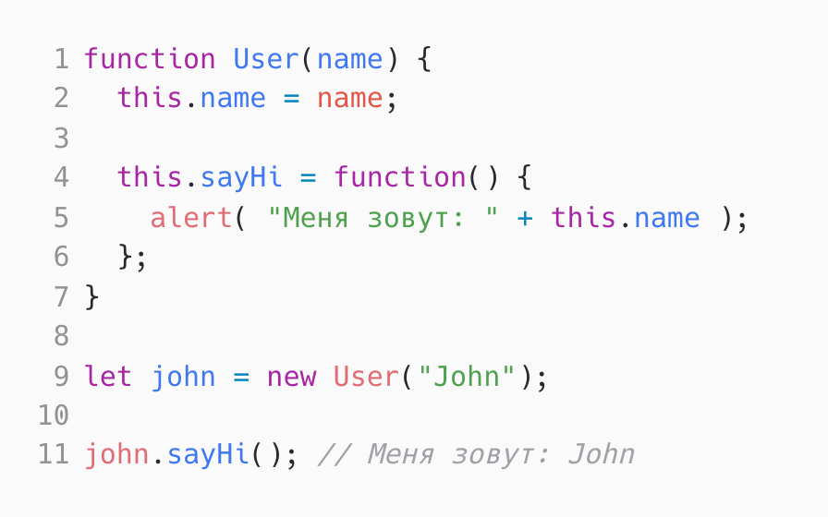
Псевдо-ООП

Slide 20
Типы данных
Подробнее тут https://learn.javascript.ru/data-types

Slide 21
Примитивы
string
number
boolean
symbol
null
undefined
bigint

Slide 22
Примитив как объект
Работа с методами примитива:
Примитивы остаются примитивами
Для доступа к методу создается “объект-обертка”, который предоставляет нужную функциональность, а потом удаляется
Объекты обертки примитивов:
String
Number
Boolean
Symbol
BigInt

Slide 23
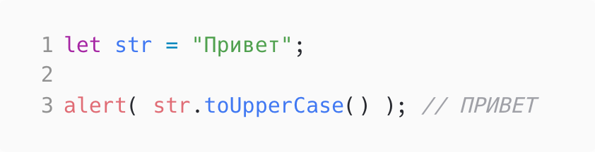
Примитив как объект
Строка str - примитив
В момент обращения к toUpperCase создается “объект-обертка”
Запускается метод, возвращает новую строку
Специальный “объект-обертка” удаляется, остается примитив str

Slide 24
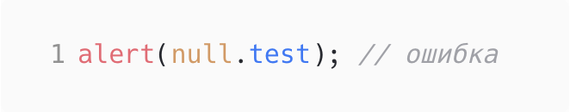
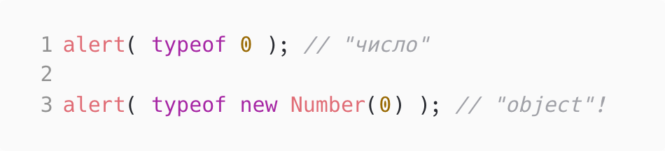
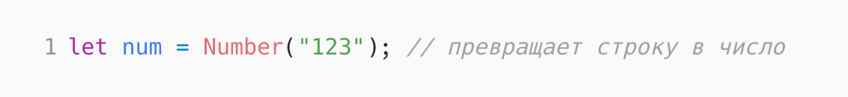
Примитив как объект
null/undefined не имеют “объект-обертку”
Использовать конструкторы “объектов-оберток” нежелательно
Использование функцию без new - преобразование типов

Slide 25
Числа
1000000000
1_000_000_000 - 1000000000
1e9 - 100000000
1e-9 - 100000000
0b11111111 - 255 (двоичная)
0o377 - 255 (восьмеричная)
0xFF - 255 (шестнадцатеричные)

Slide 26
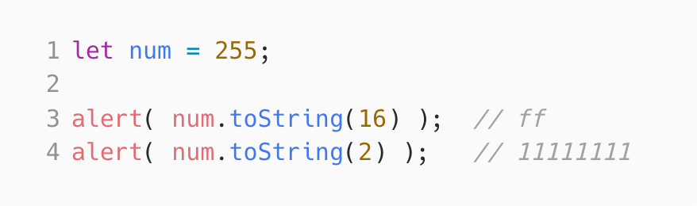
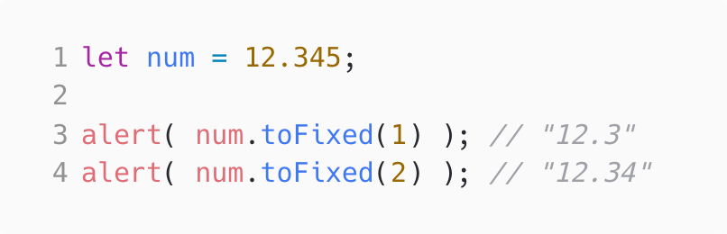
Числа (методы)
num.toString(base) - число в строку
num.toFixed(digits) - округление в меньшую сторону

Slide 27
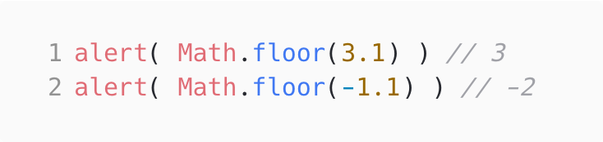
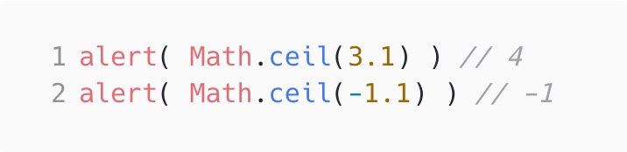
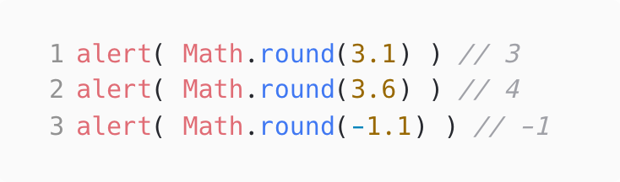
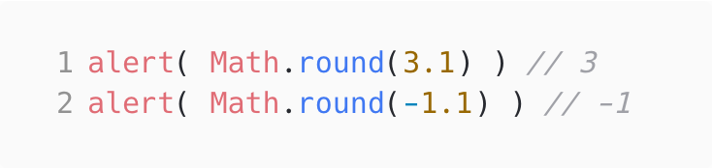
Числа (округление)
Math.floor(num) - округление в меньшую сторону
Math.ceil(num) - округление в большую сторону
Math.round(num) - округление до ближайшего целого
Math.trunc(num) - удаление дробной части

Slide 28


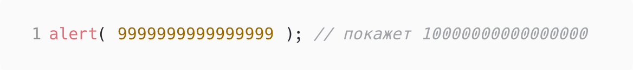
Числа (неточные выражения)
Слишком большое число
Сложение дробных чисел
Потеря точности

Slide 29
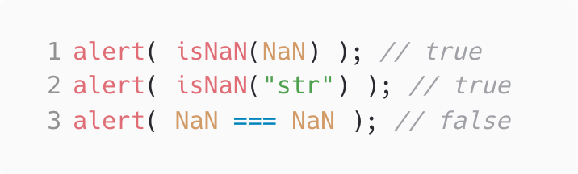
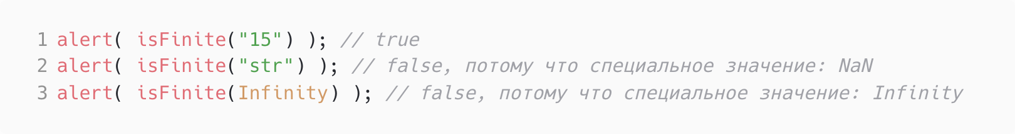
Числа (проверки)
isNaN(value) - проверка на NaN
isFinite(value) - преобразование в число, проверка что это число

Slide 30
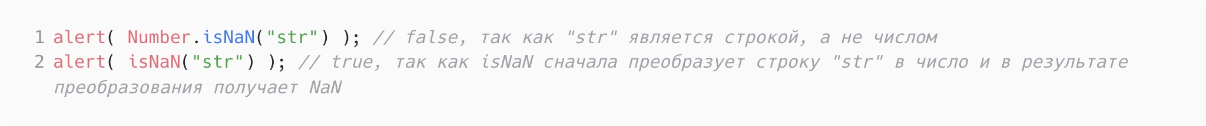
Числа (проверки)
Number.isNaN(value) - строгая проверка isNaN
Number.isFinite(value) - строгая проверка isFinite

Slide 31
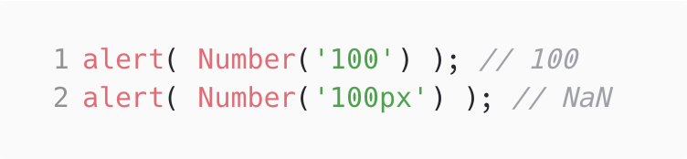
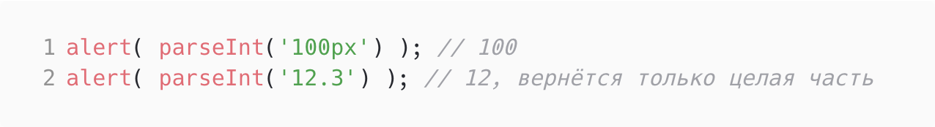
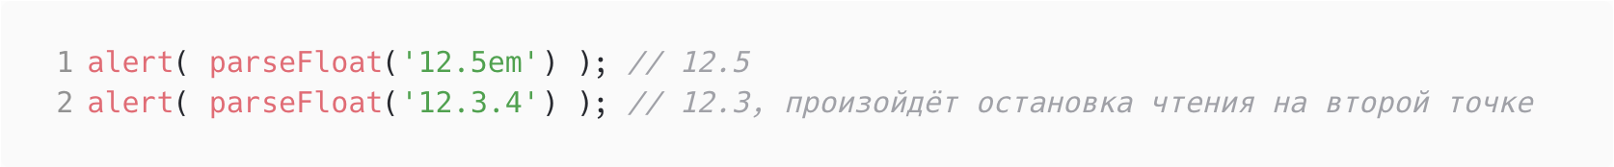
Числа (преобразование)
+value или Number(value) - преобразование в число
parseInt(value) - преобразование в число (только число из строки)
parseFloat(value) - преобразование в число (только число из строки)

Slide 32
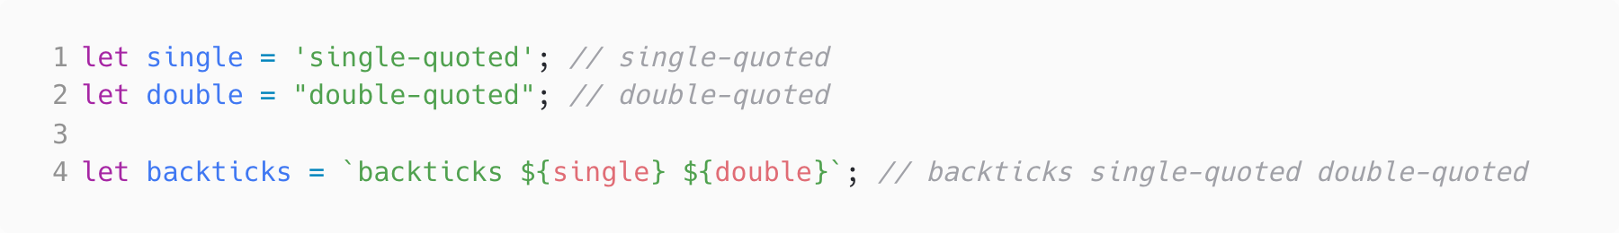
Строки
Одинарные кавычки
Двойные кавычки
Обратные кавычки

Slide 33
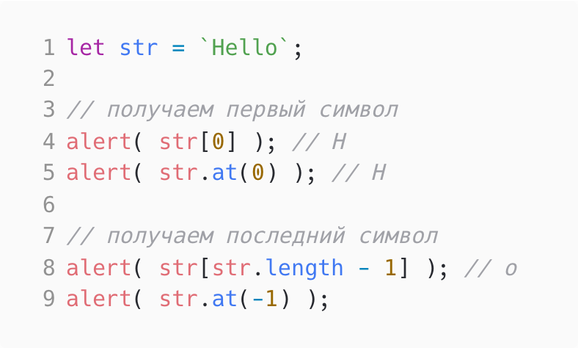
Строки (доступ к символам)
Доступ к символам как у массива

Slide 34
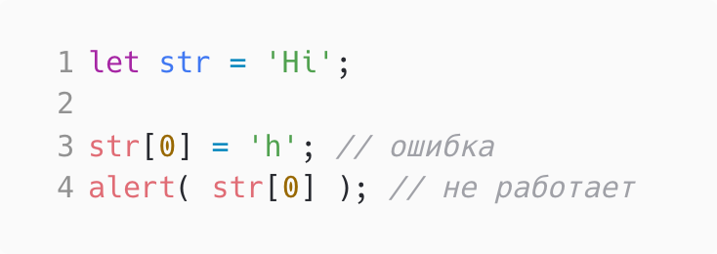
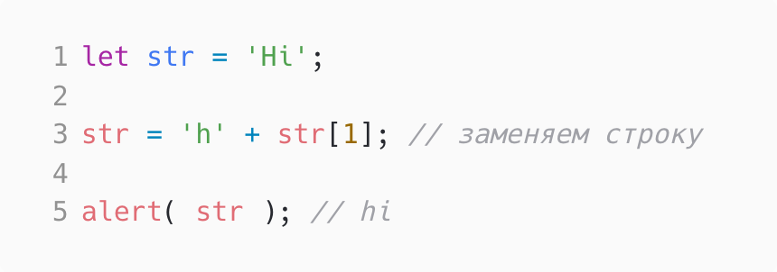
Строки (неизменяемы)

Slide 35
Строки (методы)
str.length - длина строки
str.indexOf(str, pos) - получение индекса наличия подстроки (с начала)
str.lastIndexOf(str, pos) - получение индекса наличия подстроки (с конца)
str.toLowerCase() - преобразование в нижний регистр
str.toUpperCase() - преобразование в верхний регистр
str.includes(str, pos) - проверка наличия подстроки (с позиции)
str.startsWith(str) - проверка наличия подстроки (с начала)
str.endsWith(str) - проверка наличия подстроки (с начала)

Slide 36
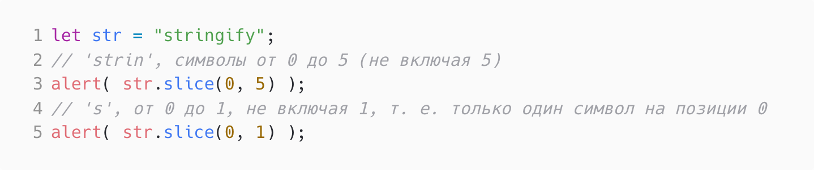
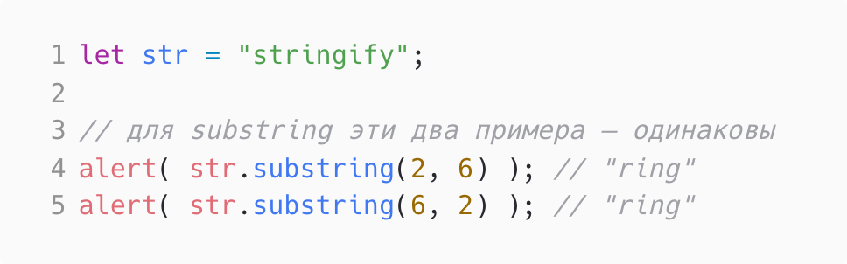
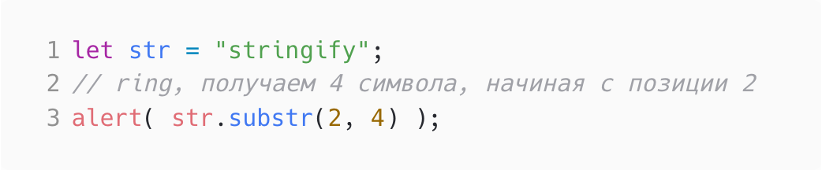
Строки (получение подстроки)
str.slice(start, end) - возвращает часть строки от start (не включая) до end
str.substring(start, end) - возвращает часть строки между start и end
str.substr(start, length) - возвращает часть строки от start длины length

Slide 37
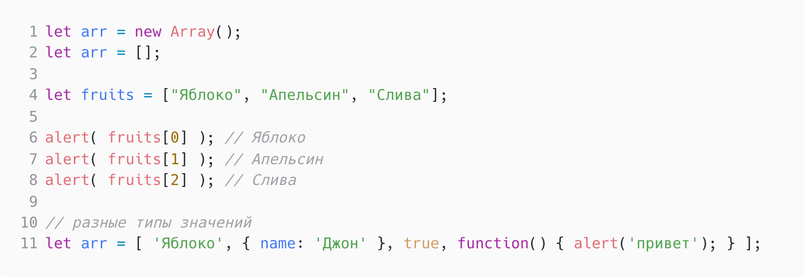
Массивы

Slide 38
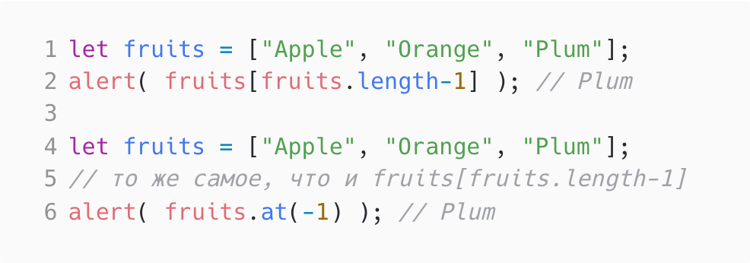
Массивы (доступ)
arr[]
arr.at(index)

Slide 39
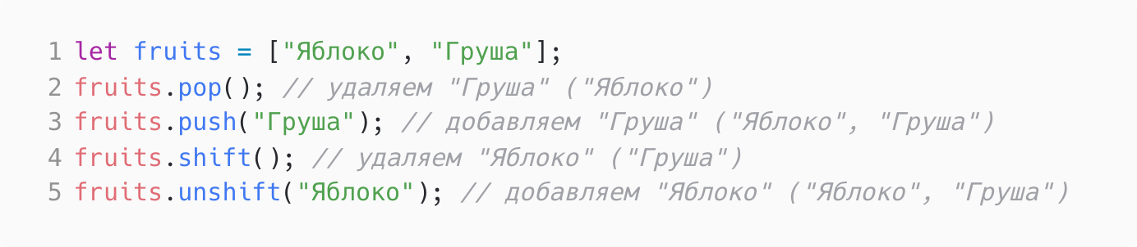
Массивы (методы)
arr.length - длина массива
arr.pop() - удаление последнего элемента
arr.push(el) - добавление в конец массива
arr.shift() - удаление первого элемента
arr.unshift(el) - добавление в начало массива

Slide 40
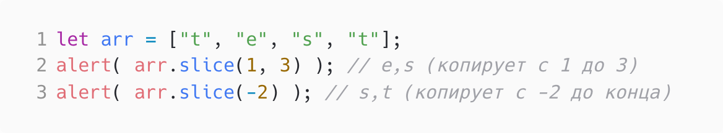
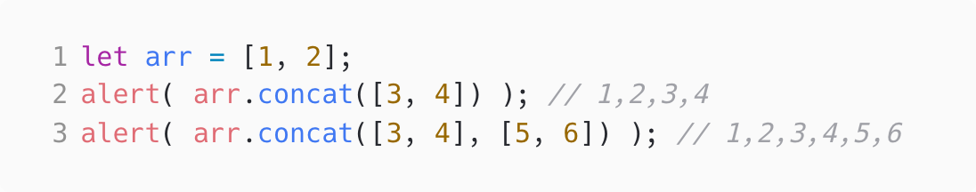
Массивы (добавление/удаление значений)
arr.slice(start, end) - создание нового массива с start до end (не включая)
arr.concat(arg1, arg2…) - создание нового массива с добавление argN

Slide 41
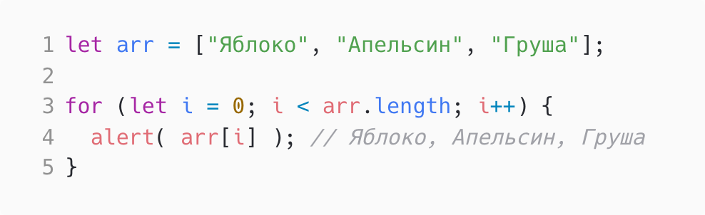
Массивы (перебор элементов)
Цикл for

Slide 42
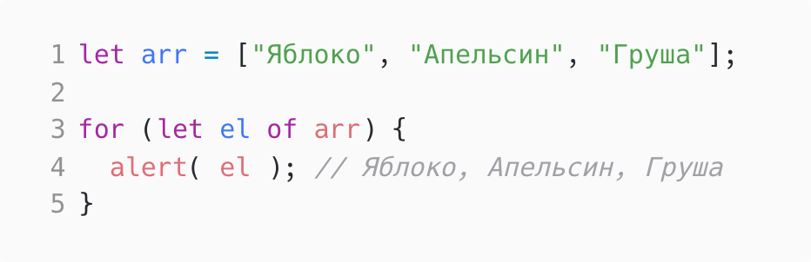
Массивы (перебор элементов)
Цикл for of

Slide 43
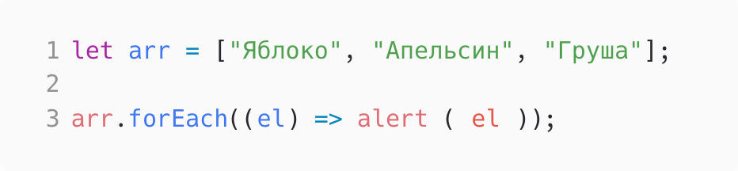
Массивы (перебор элементов)
Метод forEach

Slide 44
Массивы (поиск)
arr.indexOf(el, start) - получение индекса элемента (с начала)
arr.lastIndexOf(el, start) - получение индекса элемента (с конца)
arr.includes(el, start) - проверка наличия элемента

Slide 45

Массивы (поиск)
arr.find(function(el, index)) - получение элемента по условию
arr.findIndex(function(el, index)) - получение индекса по условию (с начала)
arr.findLastIndex(function(el, index)) - получение индекса по условию (с конца)

Slide 46


Массивы (преобразование массива)
arr.filter(function(el, index)) - получение нового массива по условию
arr.map(function(el, index)) - преобразование каждого элемента

Slide 47
Массивы (преобразование массива)
arr.sort(function(el1, el2)) - сортировка массива
arr.reverse() - меняет порядок элементов на обратный
str.split(delim) - преобразование строки в массив
arr.join(glue) - преобразование массива в строку

Slide 48

Массивы (преобразование массива)
arr.reduce(function(acc, el, index))

Slide 49

Массивы (проверка)
Array.isArray(arr) - проверка, что элемент массив

Slide 50

Object (методы)
Object.keys(obj) - получение массива ключей
Object.values(obj) - получение массива значений
Object.entries(obj) - получение массива ключ/значение

Slide 51

Деструктуризация (массив)

Slide 52


Деструктуризация (массив)

Slide 53

Деструктуризация (объект)

Slide 54

Деструктуризация (объект)

Slide 55

Деструктуризация (объект)

Slide 56

Деструктуризация (вложенные)

Slide 57

Деструктуризация (функции)

Slide 58

Map
Map - коллекция ключ/значение

Slide 59
Map (методы)
map.set(key, value)
map.get(key)
map.has(key)
map.delete(key)
map.clear()
map.size()
map.keys() - получение массива ключей
map.values() - получение массива значений
map.entries() - получение массива ключ/значение

Slide 60

Set
Set - коллекция значений

Slide 61
Set (методы)
set.add(value)
set.has(value)
set.delete(value)
set.clear()
set.size()
set.keys() - получение массива значений
set.values() - получение массива значений
set.entiers() - получение массива значение/значение

Slide 62

JSON (stringify)

Slide 63


JSON (parse)

Slide 64
Классы
Подробнее тут https://learn.javascript.ru/classes

Slide 65

Kласс

Slide 66

Kласс (что это?)

Slide 67

Классы (геттеры/сеттеры)

Slide 68

Классы (статические свойства)

Slide 69

Классы (статические методы)

Slide 70

Классы (наследование)

Slide 71

Классы (наследование, переопределение методов)

Slide 72

Классы (наследование, переопределение конструктора)

Slide 73

Классы (приватные свойства)

Slide 74

Классы (приватные свойства)

Slide 75

Классы (проверка)

Slide 76
Документ
Подробнее тут https://learn.javascript.ru/document

Slide 77

Обратная связь по курсу
Issue на GitHub - https://github.com/iu5git/JavaScript/issues

Slide 78

Обратная связь по лекции
Google формы - https://forms.gle/nQ1iqgiHAnXYkycS8

